Slide 1
„Стратегия Европа 2020” и България 2020: способни ли сме да отговорим на предизвикателствата?;
Татяна Дронзина
Варна, 28 май, 2011 г.

Slide 2
Кратък обзор на доклада
Стратегия Европа 2020
Предизвикателства
Какво трябва да бъде направено?

Slide 3

Стратегия Европа 2020

Slide 4
Три основни приоритета
– интелигентен растеж — изграждане на икономика, основаваща се на знания и
иновации;
– устойчив растеж — насърчаване на по-екологична и по-конкурентноспособна
икономика с по-ефективно използване на ресурсите;
– приобщаващ растеж — насърчаване на икономика с високи нива на заетост, която да
създава условия за социално и териториално сближаване.

Slide 5
Сегашно състояние
една четвърт от всички ученици се затрудняват да четат, а един на всеки седем прекъсват образованието и обучението си преждевременно.
Около 50 % достигат средни нива на образование, но обикновено това е недостатъчно да отговори на нуждите на трудовия пазар.
По- малко от един на всеки трима души на възраст 25—34 години има висше образование в сравнение с 40 % в САЩ и над 50 % в Япония. Според шанхайския
само два европейски университета са сред най-добрите 20 в света.

Slide 6
Водещи цели
– заетост за 75 % от населението на възраст 20—64 години;
– инвестиции в научноизследователска и развойна дейност (НРД) в размер на 3 % от
БВП на ЕС;
– постигане на целите „20/20/20“ по отношение на климата/енергията (включително
намаляване на емисиите с допълнителни 30 %, ако условията са подходящи);
– дял на преждевременно напусналите училище под 10 %; дял на младото поколение
със завършено висше образование от най-малко 40 %;
– намаление на броя на застрашените от бедност с 20 млн. души.

Slide 7
Какви действия трябва да предприеме Европа?
образование,
обучение и
образование през целия живот

Slide 8
От европейски към национални цели
Комисията предлага тези цели на европейско равнище да бъдат трансформирани в национални цели и в начини за тяхното постигане, за да отразят моментната ситуация на всяка държава-членка и нейното ниво на амбиция като част от по-широките усилия на ЕС за постигането на тези цели. В допълнение към усилията на държавите-членки Комисията ще предложи редица амбициозни действия на европейско равнище, предназначени да поставят ЕС на нов, по-устойчив път на растеж. Това съчетание от усилия на европейско и национално ниво трябва взаимно да се допълват.

Slide 9

Какво означава това?

Slide 10
Водеща инициатива: „Младеж в движение“
– да осигурят ефективно инвестиране в образователните системи и системите на обучение на всички
равнища (от предучилищна възраст до висше образование);
– да подобрят резултатите в сферата на образованието, като обърнат внимание на всеки сегмент
(предучилищна възраст, начално, средно и висше образование) в рамките на интегриран метод,
обхващащ ключови компетенции и целящ да намали преждевременното напускане на училище;
– да повишат отвореността и пригодността на образователните системи, като изградят национални
квалификационни рамки и съгласуват по-добре образователните резултати с нуждите на пазара на
труда.
– да подобрят излизането на младите хора на пазара на труда чрез интегрирани действия, включващи
насоки, съвети и обучение на работното място.

Slide 11
Водеща инициатива: „Програма за нови умения и работни места“
– да изпълнят определените от тях национални мерки за гъвкава сигурност съгласно споразумението с
Европейския съвет, да намалят разпокъсването на трудовия пазар и да улеснят преходите, както и да
улеснят съвместяването на работата със семейния живот;
– да преразгледат и редовно да контролират ефективността на данъчните системи и системите за
социални придобивки, така че трудовата заетост да бъде предпочитан източник на доходи, като се
наблегне специално на нискоквалифицираните работници, и се премахнат мерките, които обезсърчават
започването на самостоятелен бизнес;
– да насърчават нови форми на баланс между работата и семейния живот и политики на „остаряване при
активност”, както и повишаване на равенството между половете;
– да насърчават и наблюдават ефективното прилагане на резултатите от социалния диалог;
– за даване на силен тласък на изпълнението на Европейската квалификационна рамка чрез изграждане
на национални квалификационни рамки;
– за гарантиране на придобиването и признаването на компетенции, необходими за по-нататъшно
обучение и на трудовия пазар по време на общото, професионалното, висшето образование и
образованието за възрастни, включително неформално и неофициално обучение;
– за развитие на партньорства между света на образованието/обучението и работата, особено чрез
включване на социалните партньори в планирането на образователни и обучителни програми.

Slide 12

Къде сме ние?

Slide 13
Акценти
Професионално образование
Използване на новите информационни и комуникационни технологии
Усвояване на европейски фондове

Slide 14
Защо професионално образование?
Няма истинска интеграция без интеграция на трудовия пазар
Това се отнася както за малцинствените групи, така и за имигрантите, които след включването ни в Шенген се очаква да се увеличат по численост в нашата страна

Slide 15
Професионалното образование
Данни на Cedefop за динамиката на трудовия пазар по време и след кризата от 2008 година:
Икономиката на ЕС нараства с по-слаби темпове отколкото предвиденото и в сравнение с другите региони
До 2010 година са съкратени 10 милиона работни места в Европа
Загубени са повече работни места от предполагаемото

Slide 16
Тенденции
Първичният сектор до 2020 ще загуби 2,5 милиона работни места
Агросекторът ще загуби 1,5 милиона работни места
Най-бързо ще нараства секторът на частните комерсиални услуги, където до 2020 ще се открият приблизително 6 млн. работни места, но за сметка на това ще намалеят социалните услуги, финансирани с публични средства
Значително нарастване се очаква в транспорта и хотелиерството
Значително нарастване на сектора на услугите като: продажби, сигурност, чистота, ресторантьорство, грижи за дома
Най-значително нарастване – управленски кадри и специалисти – 8 милиона работни места
Най-значително намаляване – офис професиите и професиите, свързани с ръчен неквалифициран труд – 5 милиона работни места

Slide 17
Общи заключения
Повишава се търсенето на високо квалифицирани специалисти – усилията трябва да се насочат към по-добро професионално образование, което дава повече и по-добри компетенции
Може да се очаква ускоряване на признаване на професионалните компетенции на имигрантите

Slide 18
Младежката безработица в Европа
В момента младежката безработица е около 20%, в страни като Испания около 50%.
52% от преждевременно напуснали училището са трайно безработни
По-голямата част от тях зависят от социални помощи
Преклавификацията им върви трудно и с много проблеми
Не са адаптивни към динамиката на пазара на труда

Slide 19
Предизвикателства пред професионалното образование
Учащи
Учители
Институции

Slide 20
Учащи
Хармонична базисна подготовка, която хармонизира културни, научни и технологични съдържания и насърчава самооценката, творчеството, инициативата и предприемчивостта
Придобиване на лични качества за насърчаване на ученето през целия живот, както и социални умения отнасящи се до лидерство, вземане на решение, работа в екип, управление на ситуации с висока степен на неяснота и сложност и др.
Граждански добродетели и гражданско участие

Slide 21
Учители
Изследвания на европейски институции показват, че едно от най-сериозните препятствия по пътя към модернизирането на професионалното образование е липсата на специфична подготовка на учителите, които работят в областта на професионалното образование
Активна съпротива срещу реформирането на професионалното образование от страна на учителите

Slide 22
Необходимост от създаване на специфична подготовка на учители от ПОО
  Познава и управлява функционирането на схемите на икономиката и предприемачеството
  Ръководи процеса на съзряване на своите ученици
  Работи с идеята за постоянно повишаване на качеството на образованието
  В състояние е да отговаря на предизвикателствата, които изискват постоянно повишаване на неговата квалификация
  Работи и показва как се работи в екип, при взаимно допълване и взаимно подпомагане на неговите членове
  Работи с постоянна визия за ценностите и етическия смисъл на живота, което благоприятства придобиването и компетентното упражняване на:
- честност и отговорност в работата
- жизнена кохерентност в рамките на персонални и социални ценности, които водят до подобряването на обществото и труда
- солидарност, участие, социална трансформация и уважение към околната среда
- разбиране и уважение към правата и задълженията на хората, особено на тези, които имат по-малко шансове

Slide 23
Професионални училища
Адекватна комбинация от авторитет и отговорност,които позволяват по-голяма независимост при управлението на училището
специфично управление, базирано на виждането за професионалното училище като за учеща се общност
Способност за преодоляване на съпротивата към иновациите и нововъведенията
Чувство за интернационализация на професионалното образование

Slide 24
Нова образователна оферта на професионалните училища
От ПОО базирано на вземане на курсове
От ПОО преподавано от учители
От едно ПОО центрирано върху упражняването на задачи
От класна стая като пространство за професионално обучение
От учебни съдържания разбити по теми и предмети
От набор обективни знания
От ПОО центрирано върху знанието
От едно ПОО смятано за източник на разходи
към ПОО, насочено към преодоляването на необходимости, породени от живота
Към ППО, преподавани в училището и предприятието
Към ПОО центрирано върху управлението на процедури
към класна стая разбирана като социално пространство
Към модулни съдържания, повлияни от теми и предмети
Към управление на субективното учене
Към ПОО ориентирано към управление на компетенциите
Към ПОО оценявано като социална и икономическа инвестиция

Slide 25
Какво да се прави – размисъл
Изработване за стратегия за развитие на професионалното образование съобразена с приоритетите на Европа 2020 и българските реалности
Концептуализиране на професионалното образование като най-важния инструмент за интеграция
Утвърждаване на разбирането за професионалното образование като защитна социална мрежа срещу маргинализацията и социалното изключване

Slide 26
Какво да се прави - действия
Широка автономия на професионалните гимназии
Създаване на специални програми за квалификация на учителите от професионалните гимназии, но не само по професионалните предмети
Професионалното образование като гражданско образование
Професионално образование за отпадналите от училище

Slide 27
ИКТ в образованието
ИКТ в образованието като гаранция за равни образователни шансове
ИКТ като гаранция за нови компетенции в ученето, преподаването и възпитанието
ИКТ като гаранция за достъп до иначе недостъпни информационни масиви
Безплатни софтуери за образованието
ИКТ като фактор за промяна на структурата на инвестициите в образованието

Slide 28
ИКТ в образованието като гаранция за равни образователни шансове
Дистанционно обучение и качество на образованието
Колко училища в България работят във виртуална образователна среда?.....
Защото в Англия този процент е 100
Стратегия за обучение на учители в използването на ИКТ в обучението и праподаването

Slide 29
ИКТ като гаранция за нови компетенции в ученето, преподаването и възпитанието
От нови технологии към нови методологии
Философия за ценността на колективното познание – Web 2.0
Растящата роля на учителя

Slide 30
ИКТ като гаранция за нови компетенции в ученето, преподаването и възпитанието
Работа в мрежа
Работа в екип
Споделяне на знанието
Предаване на ценност на собственото и на чуждото знание
Свободен достъп до огромни образователни масиви за образованието

Slide 31
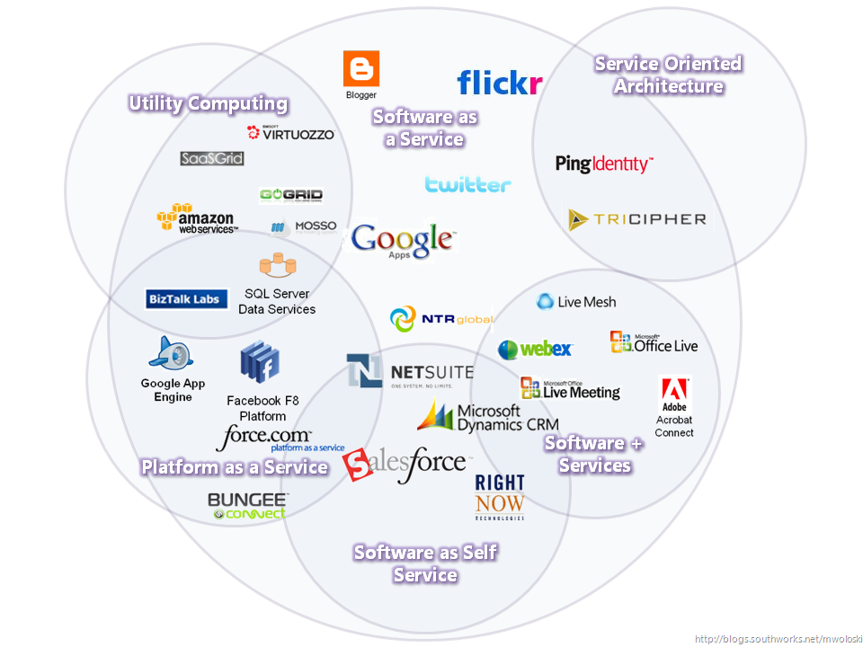
Безплатни софтуери за образованието

Slide 32
Промяна на структурата на инвестициите в образованието
От сложни и скъпи хардуери
От инсталиране на скъпи и сложни софтуери
От инвестиране в какъв да е интернет
Към прости и евтини хардуери
Ориентация към използване на свободни софтуери
Към инвестиране във високоскоростен интернет

Slide 33
Какво да се прави – размисъл
Преориентиране на дискусията – за или против ИКТ в образованието - защото това е фалшива дилема
Ориентиране на дискусията към възможностите на ИКТ в областта на ученето, преподаването и възпитанието
Признаване на творческия характер на усилията на учителите в областта на ИКТ

Slide 34
Какво да се прави - действия
От липса на официални електронни адреси на училищата
От компютърен кабинет
От изучаване на информатика
От софтуерни продукти за учителите
От безплатни учебници
От одобряване на учебни съдържания
Към изработване на официални електронни адреси на училищата
Към компютри в класната стая я
Към приложение на ИКТ в класната стая
Към софтуерни продукти от учителите
Към дигитализирани учебници
Към складиране на учебни дигитални съдържания, разработени от учители и други представители на училищната общност

Slide 35
Усвояване на европейски фондове от българското образование
Усвояват ли българските училища европейски фондове
Условия на усвояването на европейски фондове от българските училища
Информация за европейски фондове
Публичен контрол и политическа (без)отговорност при усвояването на европейско фондове
Синдромът „няма време“.

Slide 36
Какво да се прави?
Информация за отворени програми – до всяко българско училище във вид на информационен бюлетин
Опростяване на процедурите при кандидатстване по структурните фондове
повишаване на гражданския контрол и на участието от страна на социалните партньори в планирането, изразходването и отчитането на европейско фондове, усвоявани от образованието
Подобряване на качеството на човешките ресурси, работещи в администрирането на европейските фондове
Обучение на училищата за писане, подготовка и управление на проекти

Slide 37
Ще отговори ли България на предизвикателствата Европа 2020?
…възможен е повече от един отговор

Slide 38
Благоприятният сценарий…1
Модернизиране на професионалното образование при разширяване на автономията на професионалните училища,
организиране на професионалното образование с визия за неговата интернационализация,
повишаване на качеството му на основата на компетенции и тясно взаимодействие с бизнеса,
утвърждаване на възгледа за професионалното образование като инвестиция, а не като разход,
разбиране на професионалното образование като несъмнено най-важен интеграционен инструмент
Визия за професионалното образование като защитна социална мрежа против маргинализацията и социалното изключване
Единство на професионалното образование и гражданското образование
Специфични програми за продължаващо обучение на учители от професионалното образование
Нито една от седемте основни инициативи на Европа 2020 не може да бъде изпълнен без тези промени

Slide 39
Благоприятният сценарий…2
Активно използване на ИКТ като начин за подобряване на компетенциите за учене, споделяне и генериране на знания
достъп до масиви от информация за всички училища
Промяна на структурата на инвестициите в образованието
Нито един от трите основни приоритета на Европа 2020 не може да се изпълни без това

Slide 40
Благоприятният сценарий…3
Активно усвояване на европейски фондове, с оглед развитието и укрепването на българското училище, неговата модернизация, повишаване на качеството на предлаганото образование, укрепване на неговия собствен образователен проект
Повишаване на институционалния капацитет на българските училища за усвояването на еврейските фондове
Без това нито приоритетите, нито инициативите, ще бъдат изпълнени, по простата причина, че и едното, и другото изисква пари, с каквито българското правителство не разполага.

Slide 41
Неблагоприятният сценарий
Оставаме в плен на сегашните си идеи за това, колко е добро българското образование
Продължаваме да се придвижваме бавно, но устойчиво към последните места в Европейския съюз по качество на образованието
Резултатът: превръщаме българското образование, както и самата страна, в явление от дълбоката европейска провинция

Slide 42
Благоприятният или неблагопритният сценарий:
Решението, както се
казва, е в наши ръце.

